Slide 1
Przykładowe tematy prac
Patryk Wałach

Slide 2
Porównanie generatorów typów dla zapytań GraphQL

Slide 3

Czym jest GraphQL?
To język dla zapytań pomiędzy serwerem a klientem.
Posiada system typów
Zwraca dokładnie to czego potrzebuje klient.
{
hero {
name
height
mass
}
}
{
"hero": {
"name": "Luke Skywalker",
"height": 1.72,
"mass": 77
}
}

Slide 4
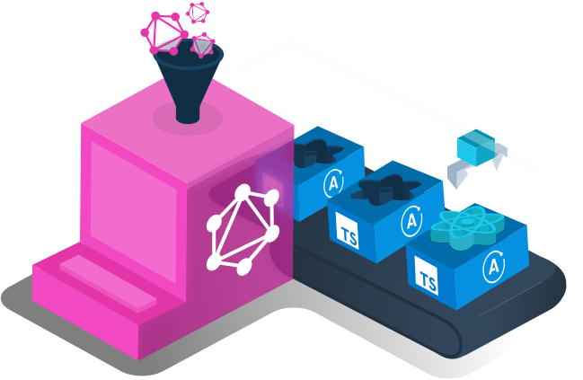
Istniejące rozwiązania
Relay:
Inkrementalny generator
Wymaga kompatybilnego serwera
GrahQL Code Cenerator
Nie inkrementalny
Uniwersalny generator

Slide 5

Porównanie sposobów zarządzania stylami css w projektach javascript

Slide 6
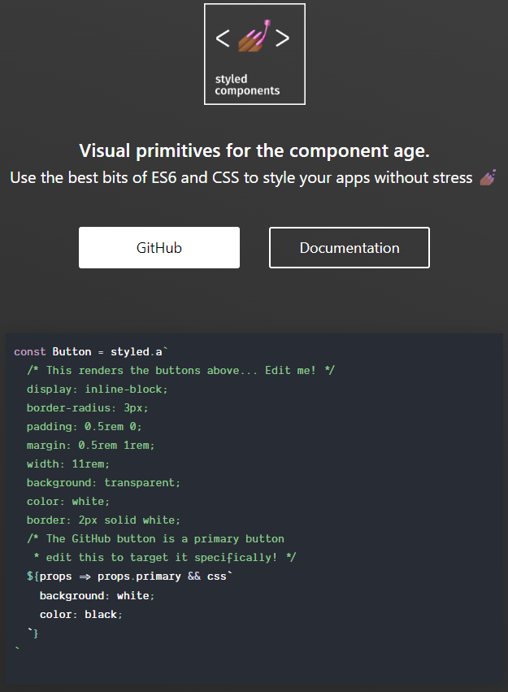
Popularnym sposobem zarządzania stylami css jest CSS W JS czyli tworzenie stylów w kodzie javascript.

Slide 7
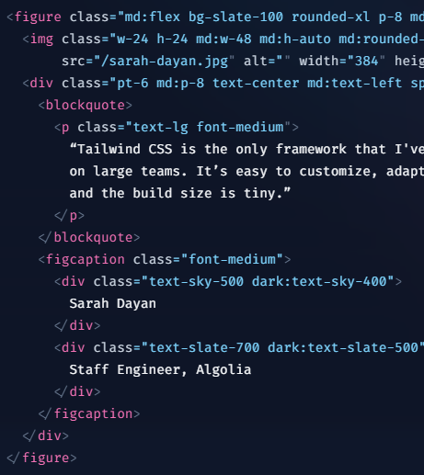
Innym popularnym podejściem jest zastosowanie wszechstronnych
KLAS POMOCNICZYCH

